Slide 1


2. Arbeitgeber Forum im Kreis Coesfeld
IHK Projekt - INA

Slide 2


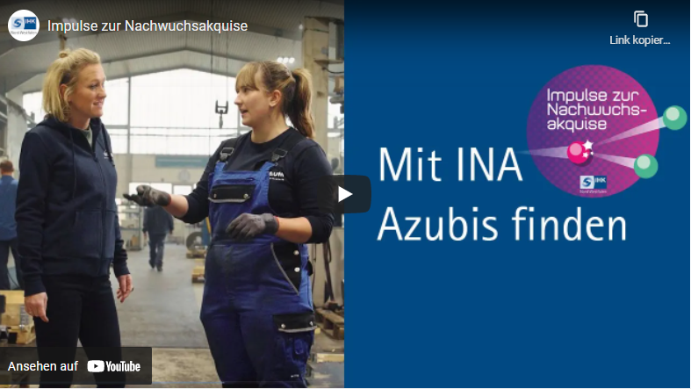
INA – Impulse zur Nachwuchsakquise und Fachkräftesicherung
IHK - Bildungspolitische Projekte
Mit INA Azubis finden

Slide 3
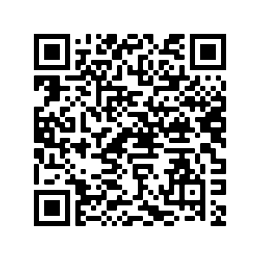
INA – Impulse zur Nachwuchsakquise und Fachkräftesicherung
IHK - Bildungspolitische Projekte
Recruiting Tipps auf unserer Website:
www.ihk.de/nordwestfalen/ausbildungsmarketing

Slide 4
INA – Impulse zur Nachwuchsakquise und Fachkräftesicherung
IHK - Bildungspolitische Projekte
INA – unterstützt vor allem KMU im Ausbildungsmarketing, Azubi-Recruiting und der Fachkräftebindung mit den Themen:
Als Ausbildungsbetrieb sichtbar werden
Verständnis für die neue Generation entwickeln
In Kontakt mit dieser Zielgruppe kommen
Veränderungen des Ausbildungsmarktes verstehen
und reagieren
Buchen Sie Ihr persönliches Beratungsgespräch direkt hier: www.ihk-nw.de/INA-Termin
Nächstes Webinar aus der INA Reihe:
30.08.2022, Zukunftstrends in der Arbeitswelt mit Dr. Steffi Burkhart

Slide 5
Vielen Dank!
Gibt es noch Fragen? Ich beantworte Sie Ihnen gerne.

